Slide 1
PIMP
Plateforme de Product Information Management
Projet dev4pimp25 - INSTA
Philippe Sam EFTEKHARI - Anass IMLI
Encadrant : BM. Bui-Xuan - Juin 2026

Slide 2
SOMMAIRE
Deroule de la presentation
1
Introduction
5 min
Equipe . objectif . technologies . planning
2
Demonstration
2-3 min
Ingestion IA . fonctionnalites . utilisateurs
3
Partie technique
10-15 min
Architecture . extraction IA . backend . tests
01

Slide 3
INTRODUCTION
Equipe & objectif
L'equipe
Objectif
Philippe Sam EFTEKHARI
Backend . modele de donnees . IA de vision
Anass IMLI
Frontend . design . diffusion
Une plateforme PIM avec une porte d'entree intelligente : l'ingestion d'etiquette par IA de vision, puis un referentiel unique enrichi et diffuse vers tous les canaux.
Ingestion par IA de vision
Referentiel unique + multilingue
Gouvernance par workflow & roles
Diffusion omnicanale
02

Slide 4
INTRODUCTION
Choix technologiques justifies
Besoin | Choix | Alternatives | Justification
Backend | FastAPI | Django / Express | Async, Pydantic, doc OpenAPI auto
Frontend | React 18 + Vite | Angular / Vue | Composants, build instantane, SPA
Donnees | SQLAlchemy | MongoDB | Relationnel, SQLite->PostgreSQL
Extraction | IA vision (Gemini) | OCR Tesseract | Lit les vraies etiquettes, JSON direct
Auth | JWT | Sessions / OAuth2 | Sans etat, adapte API + SPA
03

Slide 5
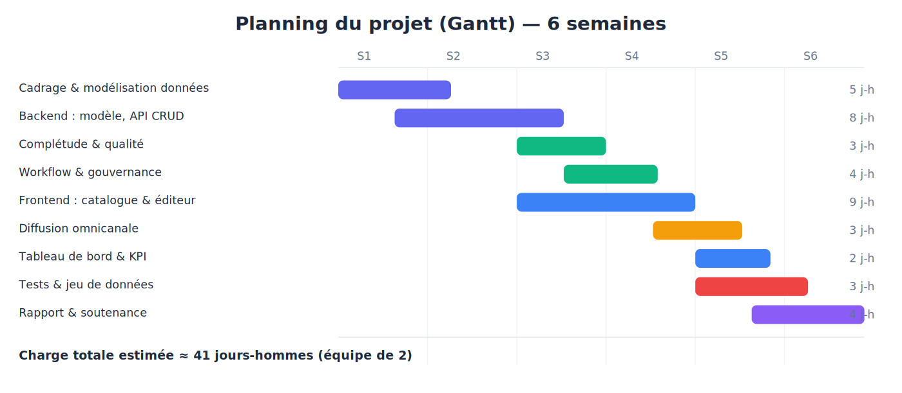
INTRODUCTION
Gestion de projet & charge
Approche iterative sur 6 semaines . charge estimee ~41 jours-hommes (equipe de 2)
04

Slide 6
DEMONSTRATION
Fonctionnalite phare : ingestion par IA de vision
1. Depot
Glisser-deposer la photo d'une etiquette (JPG/PNG)
2. Lecture IA
Gemini lit l'image et renvoie un JSON structure
3. Revue humaine
On verifie/corrige la fiche (human-in-the-loop)
4. Upsert EAN
Enregistrement : mise a jour si l'EAN existe
Pourquoi l'IA de vision et pas un OCR : les vraies etiquettes (bouteilles courbees, logos, photos) ne sont pas lisibles ligne a ligne.
05

Slide 7
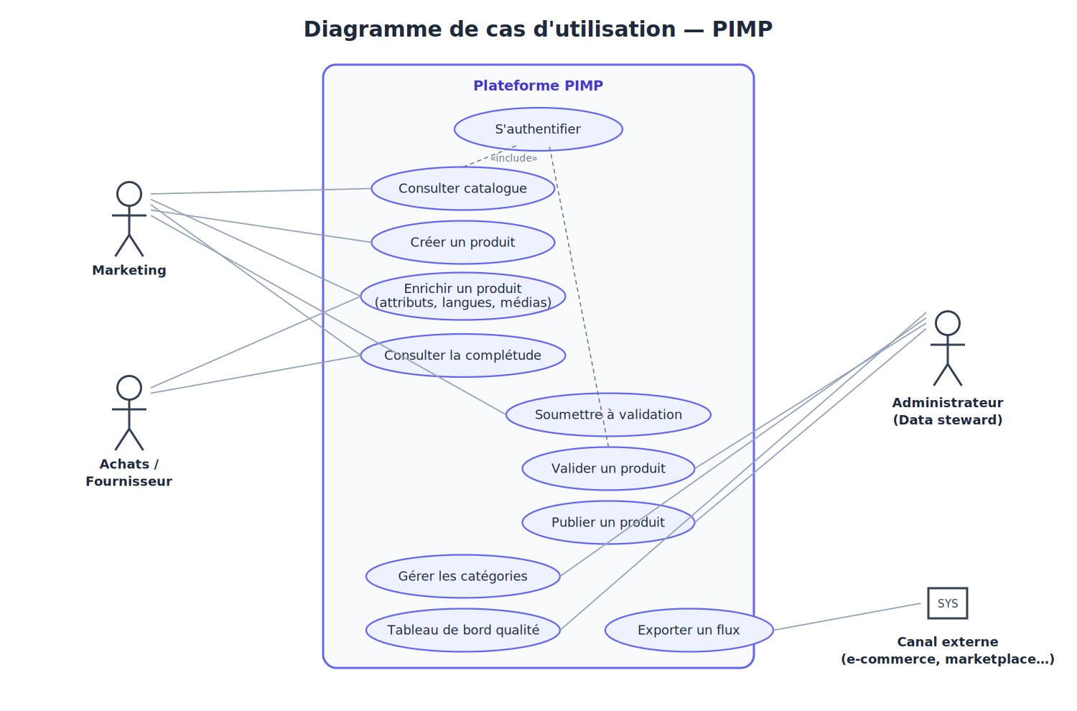
DEMONSTRATION
Acteurs & cas d'utilisation
4 roles (admin, marketing, achats, fournisseur) + canal externe . validation/publication reservees a l'admin
06

Slide 8
DEMONSTRATION
Parcours & fonctionnalites
1
Ingestion
Etiquette -> extraction IA -> fiche
Captures de la plateforme
A coller ici : tableau de bord, ingestion (fiche pre-remplie), catalogue. Glissez vos captures d'ecran depuis l'appli.
2
Catalogue
Recherche, filtres, pagination (~610)
3
Fiche produit
Attributs FR/EN, medias, completude
4
Workflow
Soumettre -> valider -> publier
5
Diffusion
Flux adaptes par canal
07

Slide 9
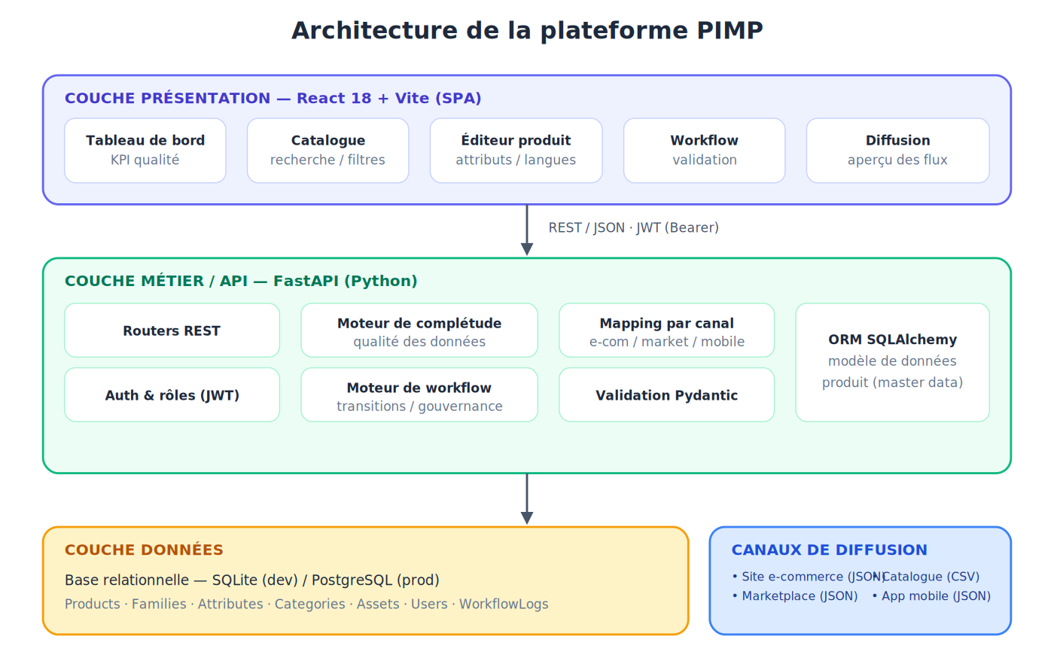
TECHNIQUE
Architecture trois tiers
Presentation (React) . Metier (FastAPI + IA de vision) . Donnees (SQLAlchemy) - couplage faible par API REST/JWT
08

Slide 10
TECHNIQUE
Extraction par IA de vision (Gemini)
Principe
Sortie structuree (exemple reel)
Image encodee en base64 cote serveur
Prompt strict -> reponse imposee en JSON
Cle API dans .env, jamais exposee au front
IA remplacable sans toucher au reste
{
"nom_produit": "Mont Roucous",
"marque": "Mont Roucous",
"ean": "3257971080112",
"categorie": "Eau",
"contenance": "1,5 L",
"pays_origine": "France",
"composition": [
{"libelle":"Calcium","valeur":"1,20 mg/l"}
]
}
09

Slide 11
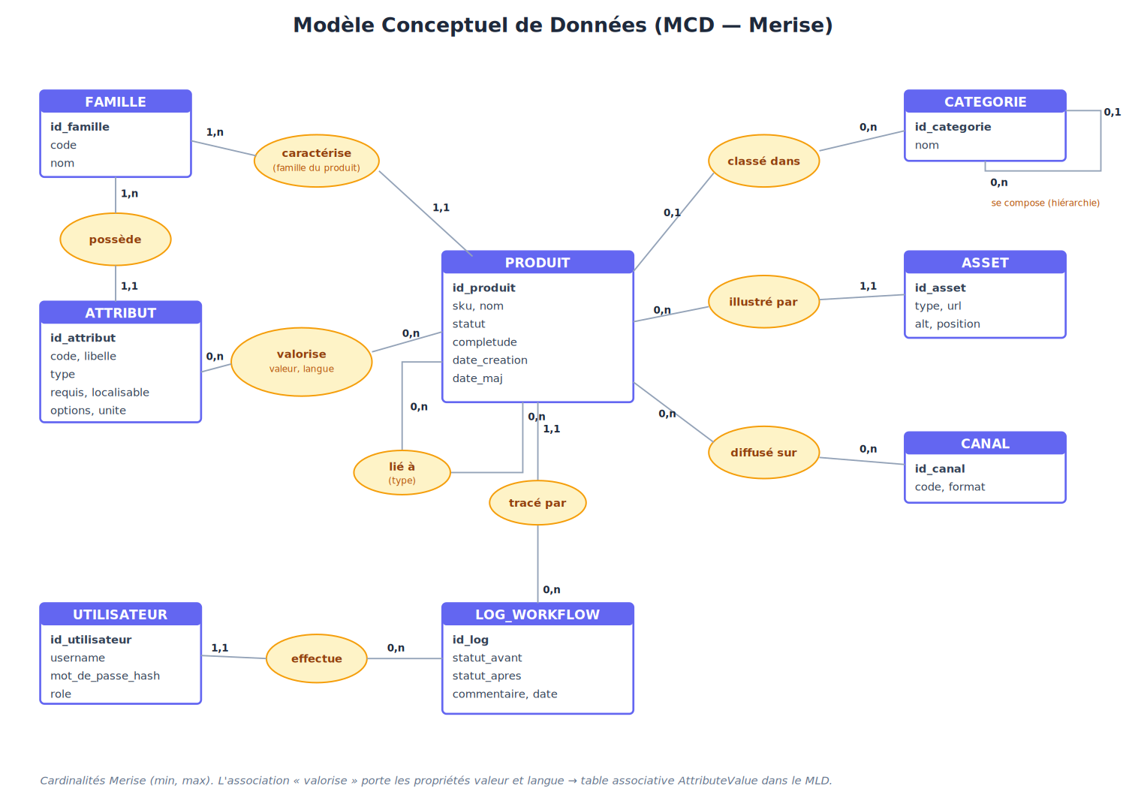
TECHNIQUE
Modele de donnees (MCD Merise)
Produit au centre . attributs dynamiques par famille . valeur + langue (multilingue natif) . EAN = cle anti-doublon
10

Slide 12
TECHNIQUE
Backend & API REST
Organisation du code
Endpoints principaux
models.py / schemas.py (ORM + Pydantic)
auth.py - JWT & roles (RBAC)
services/extraction.py - IA de vision
completeness.py - qualite
routers/ - un par domaine (dont ingest)
POST /ingest/extract (IA de vision)
POST /ingest/save (upsert EAN)
GET /products (filtres + pagination)
GET /products/{id}/completeness
POST /products/{id}/transition
POST /channels/{id}/publish
GET /dashboard
11

Slide 13
TECHNIQUE
Workflow, qualite & gouvernance
Brouillon
>
En revue
>
Valide
>
Publie
Completude = % attributs requis + image ; liste des champs manquants
v
Soumission refusee si completude < 60 %
v
Seul l'admin valide/publie . chaque transition est historisee
v
12

Slide 14
TECHNIQUE
Phase de test (pytest)
12
5
~610
60 %
tests verts
domaines
produits
seuil gouvernance
Famille de tests | Scenario | Statut
Authentification | login OK / mauvais mot de passe | OK
Ingestion / upsert | extraction + enregistrement sans doublon | OK
Completude | champs manquants, montee a 100 % | OK
Workflow / droits | refus < 60 %, validation admin only | OK
Diffusion | publication + export canal | OK
13

Slide 15
Conclusion & perspectives
PIMP demontre les fonctions essentielles d'un PIM : ingestion par IA de vision, referentiel unique, enrichissement multilingue, qualite, gouvernance par workflow, diffusion omnicanale.
Perspectives
Extraction par lot . import/export en masse
Connecteurs ERP / e-commerce . syndication temps reel
Merci - Questions & demonstration
Projet dev4pimp25 - PIMP - Philippe Sam EFTEKHARI . Anass IMLI

